Slide 1
GDBFS Final Report
成员：王幸美、王章瀚、万嘉诚、高楚晴、黄致远

Slide 2
Content
1
WHAT WE DO
2
WHY CHOOSE THESE
3
HOW WE BUILD
4
Summary AND Analysis

Slide 3
Frontier Work
sf.net
GFS
QMDS
Notes:
+打开文件和保存文件界面已经被DBFS替代，然而其底层始终是传统的层次化文件系统，只是向用户呈现出了DBFS的表象,那么这个DBFS将向用户收集该文件的信息，其中包括但不限于：这个文件上个月被编辑过吗？这个文件是否是一个文字文档？这个文件是否属于某个特定的项目？有了这样一些问题，DBFS的搜索范围逐渐减小，最终确定在一些文件上，甚至能直接定位到用户想要的文件。
+ GFS
主要的思想是将基于路径的层级定位代替以语义。换句话说，路径不再被视为目录有序列表，而是被视为一个集合。这样一来，要取得一个文件，就不再需要记住属性顺序。
缺点：集合最总只能是包含关系，虽然有一些辅助功能来完成对文件的标记，但总体上还是需要人工标记
+元数据中用户唯一能够定义的只有文件名；它的定位是基于层级结构的,应用程序要找到文件需要完整的文件名等。作者将原有的树形结构融入一个图结构中，并采用一些ranking算法能得到很好的搜索性能。

Slide 4
What is GDBFS？
Automatically classify files
Based on files’ Natural properties
6
5
Don’t need to tag manually
GDBFS
Graph-based file systems
1
4
2
3
The same file does not need to be stored repeatedly.
No need for complicated directories
Notes:
自动提取标签
直观显示关系

Slide 5
2
WHY
Why do we do this?
Why Graph Database?
Why Neo4j?

Slide 6
Why Do We Do This
For intelligent file system
Try to discover and use the natural attributes of documents
Why Natural Attributes?
stable , consistent , better compatibility
low labor costs
Notes:
For development of graph database For high scalability

Slide 7
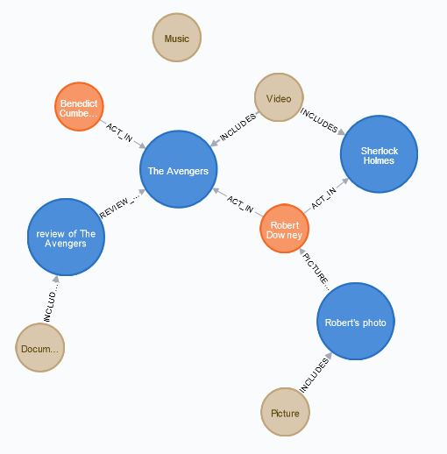
Why Graph Database And Neo4j
Can describe the real world more directly
Represent data redundancy more efficiently
Simple addition, deletion and modification operations
High access efficiency
NoSQL-Graph Database
Cypher
Active community
Search Algorithm

Slide 8
3
HOW
Build File-system
Natural properties
Front-end

Slide 9
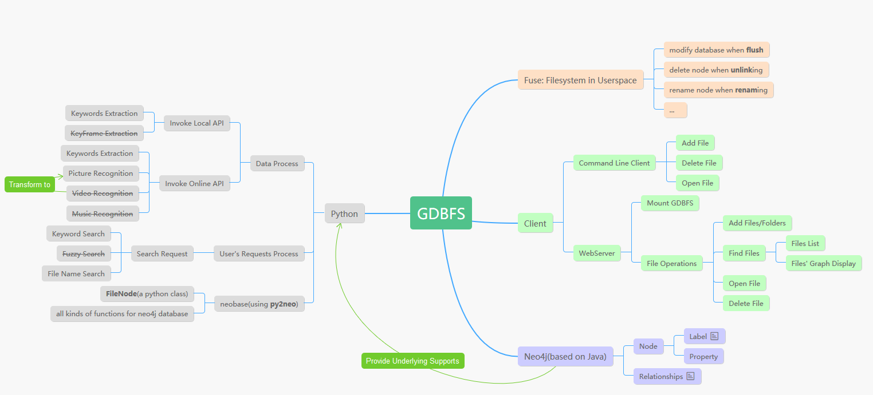
The Whole Frame

Slide 10
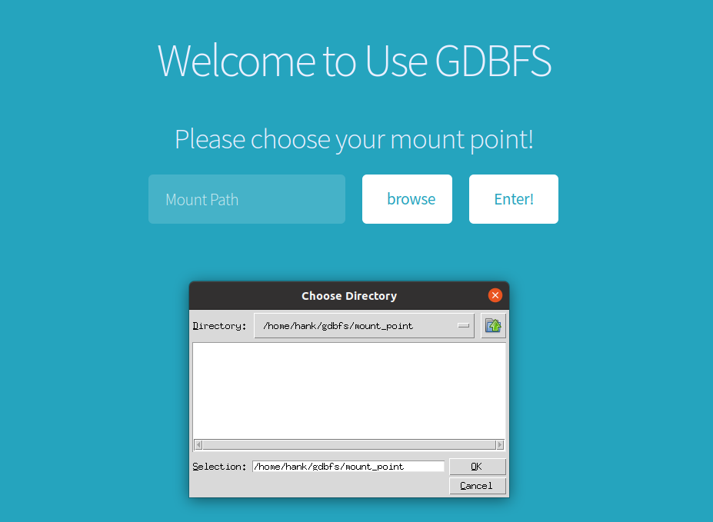
Demo

Slide 11
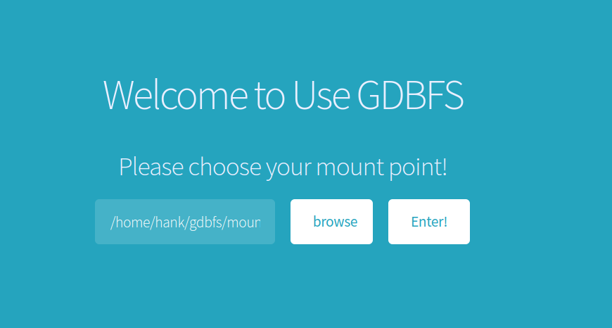

Slide 12
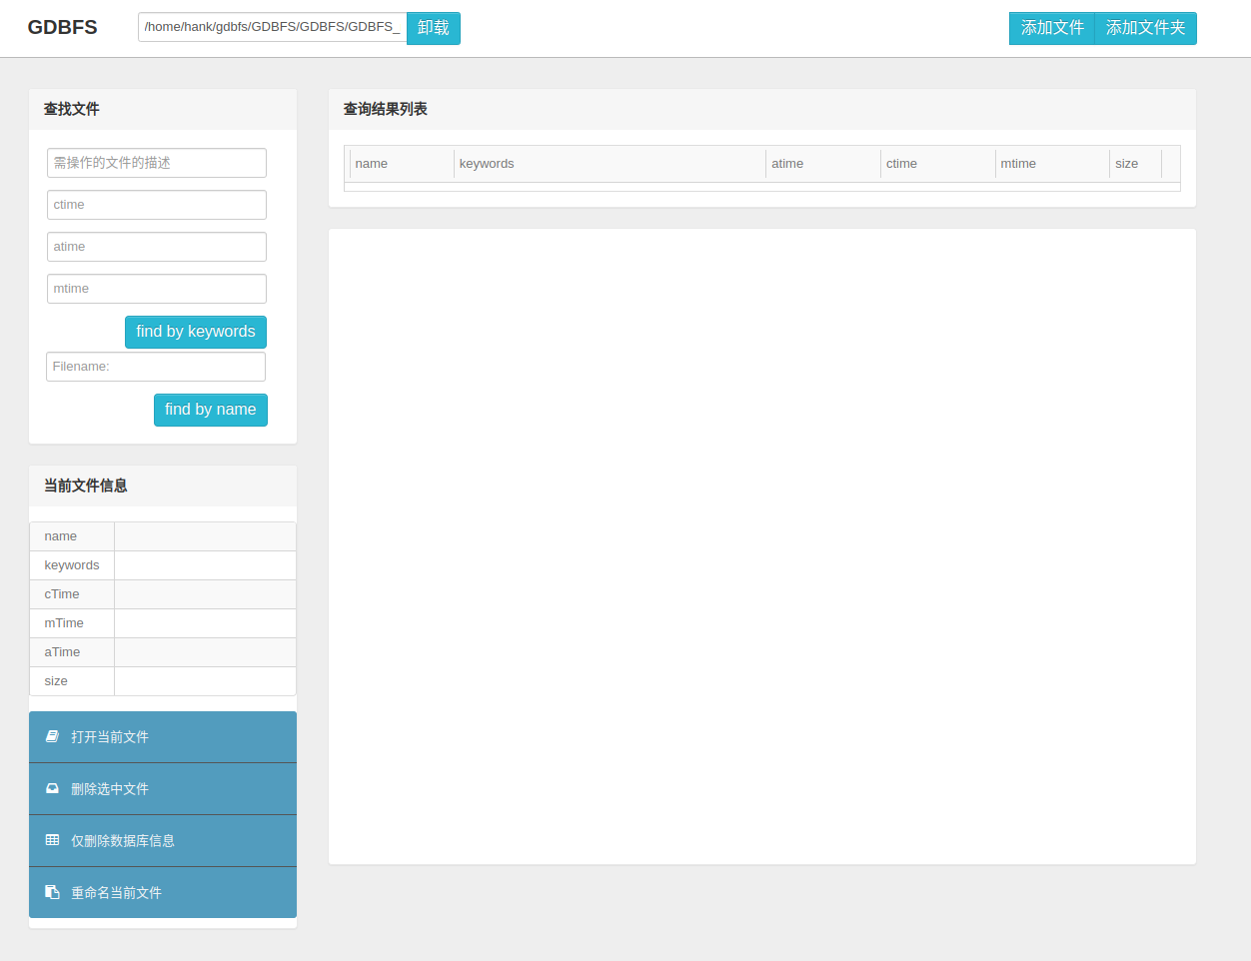
Notes:
操作界面

Slide 13
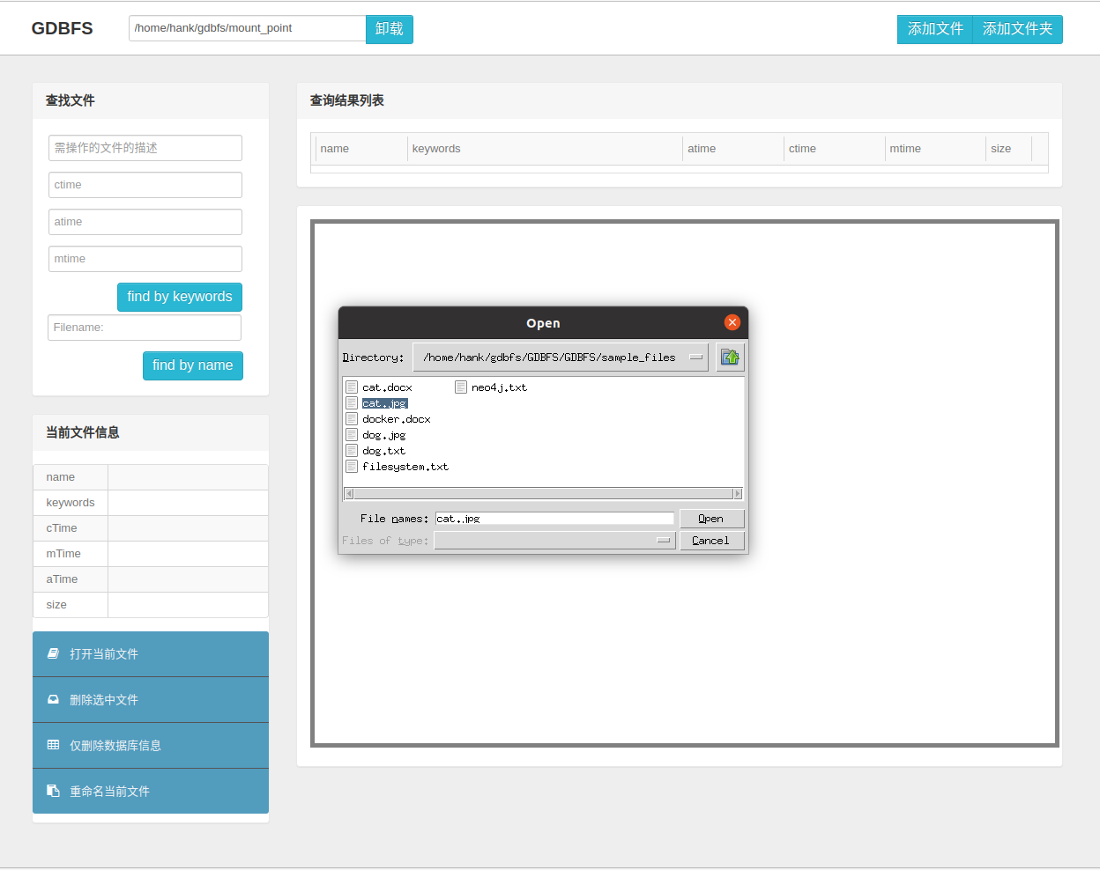
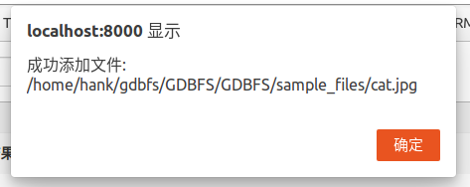
Notes:
添加文件的示例

Slide 14
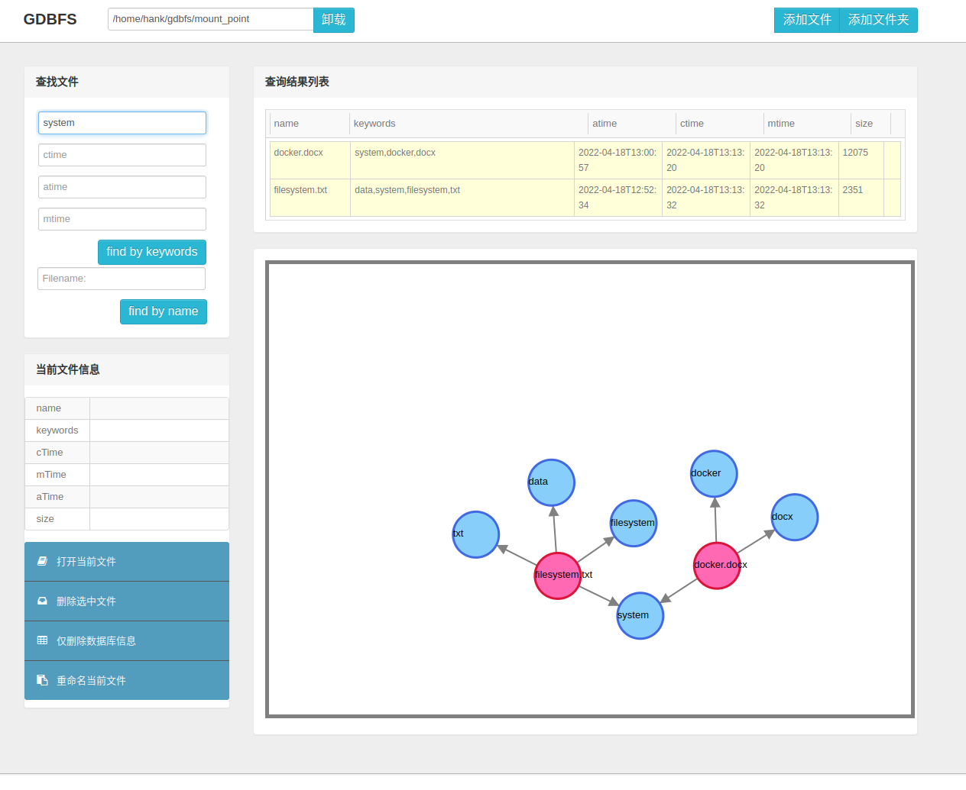
Notes:
根据用户描述直接显示相关文件

Slide 15
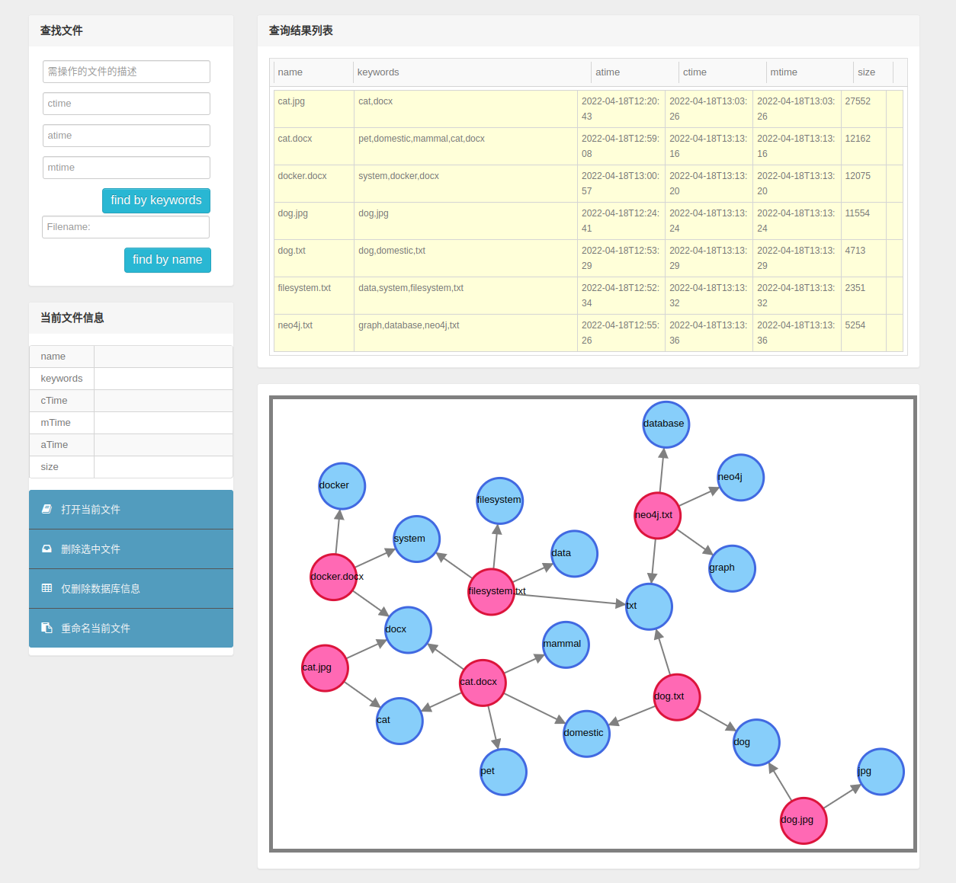
Notes:
当然也可以查找所有文件

Slide 16
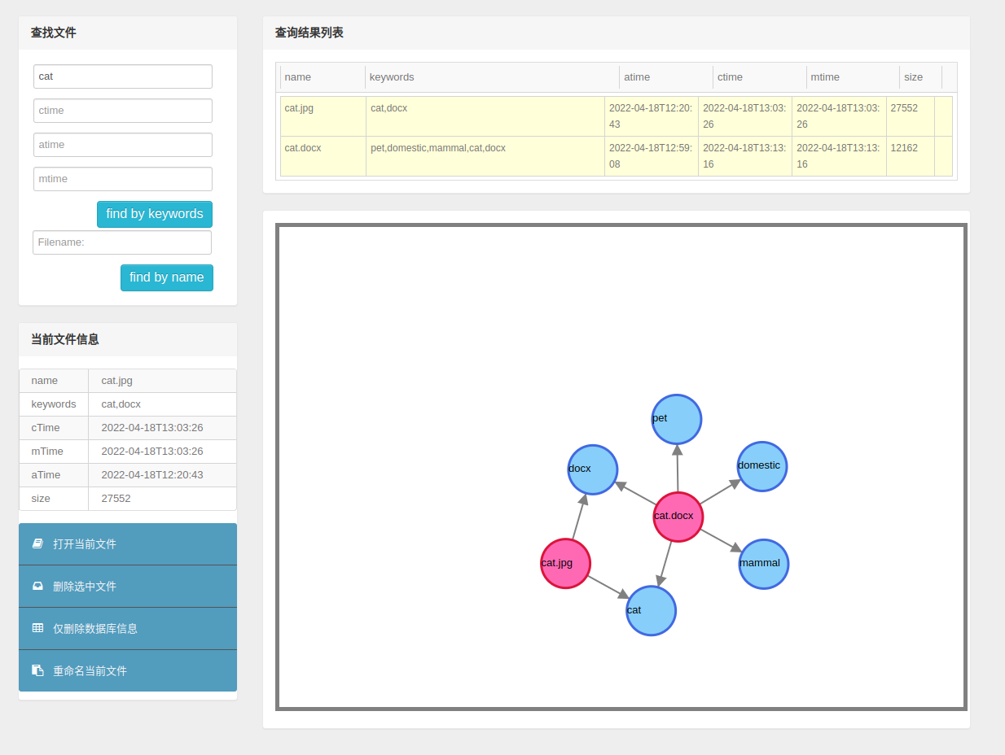

Notes:
点击想要操作的文件节点，即可打开/删除/重命名该文件

Slide 17
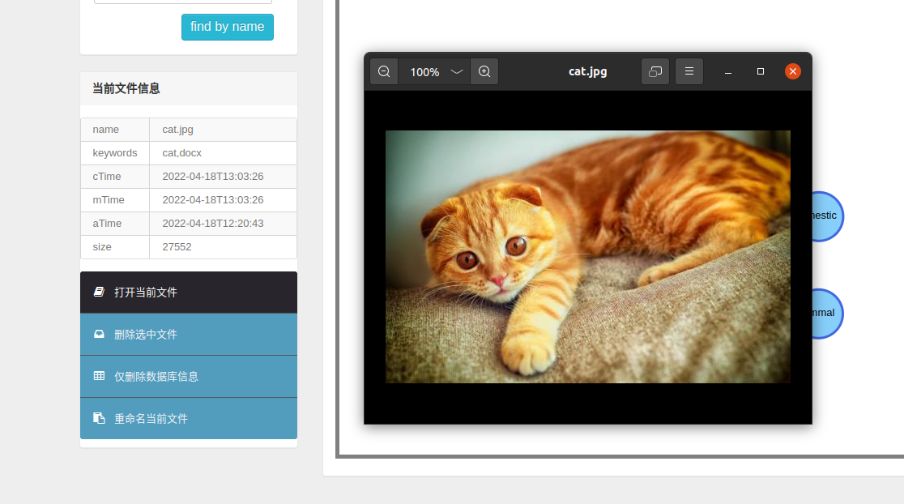
Notes:
例如可以打开一个 cat.jpg

Slide 18
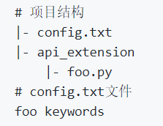
Natural properties
Plug - ins
yake
baiducloud_api
translate_api
file_information_extractor
expandability

Slide 19
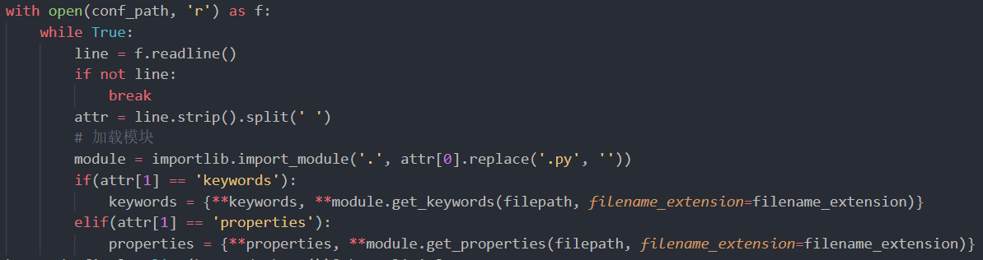
API
Highly abstracted
Plug - ins
Notes:
API部分的主要特点是高度抽象和插件化处理
首先是高度抽象，API部分只需要调用一个函数，即可完成对关键词和文件属性的提取，所有对文件的处理和API的调用都在该模块内进行，对上层完全透明，上层的模块调用者不需要知道API部分是如何提取关键词和属性的，只需要按照函数的返回值约定，处理函数返回的关键词和属性即可
其次是它的插件化处理，我们首先读取config文件中的API设置，然后使用importlib库中的import_module函数，对config文件中的每一个API模块进行导入，并调用该这些API模块的get_keywords函数或get_properties函数提取关键词或文件属性，最后在API的主函数中进行汇总。通过插件，开发者可以很容易地添加或者删除功能模块，例如目前我们受限于API的获得，所以只做了文本和图片的识别，但如果将来有人开发了关于音频识别的API，那他就可以往API里面按照特定方式添加一个新的python文件，并修改config文件，API的主函数就能正常使用这个模块识别音频了，而不需要修改其他API，也不需要修改API主函数的代码。

Slide 20
Users’ Input Convert
Nltk
- situation
- grammar
- time
e.g. yesterday , last year , September , ……
Notes:
通过nltk给出的词性分析方法，对不同语法结构中的停用词进行合理去除。使用了官方库+自定义的方式对关键词进行合理聚类以支持词组形式的关键词。
为了更好地根据文件属性进行查找，支持用户通过描述性语法指定文件的访存修改时间范围。
根据语言场景去除停用词
定义相关语法对关键词聚类
对相关时间类词语进行处理

Slide 21
Interaction with Neo4j
FileNode
update_properties()
update_keywords(): using API module by hzy
update_relationships()
push_into()
get_files(): according to user description, properties and so on
delete_files()
rename_files()

Slide 22
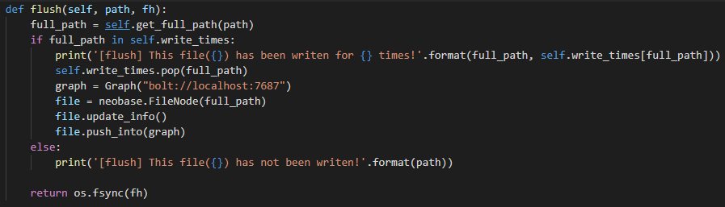
Build File-system
System calls(23 in total): flush, rename, unlink, access, getattr, readdir, open, read, write, fsync,…
Mount point(chosen by user) and GDBFS_root

Slide 23
Front-end
cmd
add
delete
Open
…
GUI
D3
Django
ajax

Slide 24
4
Summary
AND
Analysis

Slide 25
Future Prospect
Search
Evaluation
API
Framework
Notes:
+ 模糊化搜索
+ 未进行大量实验充分比较该项目与现有文件系统间的优劣，主要原因在于时间规划上的不足，原预定两到三天的时间远远不足以完成这部分内容，遂放弃 + 部分文件类型支持的缺失，这主要是因为诸如音频文件相关API的缺失，该项目主要目标是建立GBFS文件系统的框架而非深度学习方面的研究，没有必要也没有能力完成这部分内容，不过本项目具备高可扩展性，在可预见的未来这部分功能可以直接添加 + 文件间关系的建立仍维持在二维形态，理想的文件间自然属性是分层的，本项目所提取出的某些tag同样可以再次归为一类，比如tag猫与tag猎豹可以归为猫科动物，我们认为这部分内容需要一个强大的知识库来实现，或许可以借助互联网上公开的百科，但这同样需要功能强大的语义分析筛选信息，碍于时间限制，未对这一部分进行深入的研究

Slide 26
Q&A

